Slide 1
Bojové chemické látky
Materiál je součástí projektu „Odraz 1. světové války v moderní výuce“ a je prostřednictvím „Programu na podporu činnosti nestátních neziskových organizací působících v oblasti předškolního, základního a středního vzdělávání v roce 2014“ spolufinancován MŠMT.

Slide 2
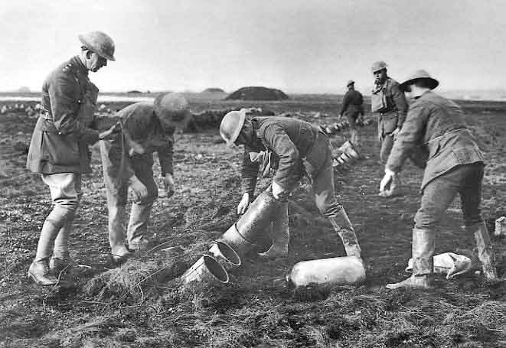
Obr. 1

Slide 3
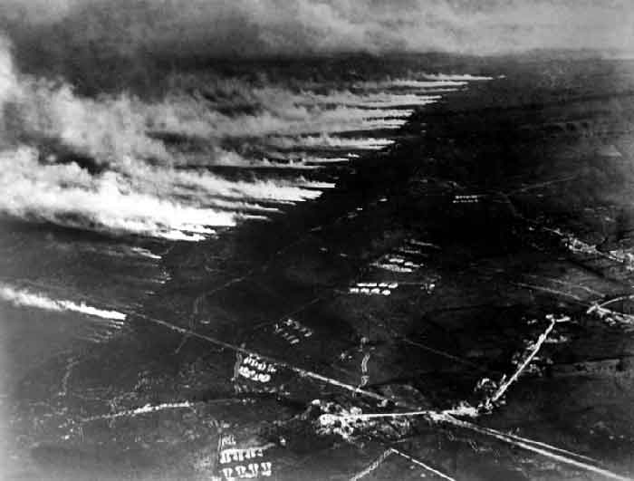
Obr. 2

Slide 4
První použití chemické zbraně
Hromadný útok chlórem poblíž belgického Ypres v dubnu 1915 německou armádou
Ze 6000 lahví bylo vypuštěno 150 tun chlóru podél frontové linie o délce 6 km
Spojenecké jednotky nebyly na útok připraveny, bylo zasaženo asi 15 tis. osob
5 – 6 tis. lidí zemřelo

Slide 5
Dusivé chemické látky
Způsobují otok plic a následně udušení
Patří mezi ně chlór a fosgen
Spolehlivou ochranou je plynová maska s účinnými filtry
Proto byl v 1. světové válce použit i jiný typ chemických zbraní

Slide 6
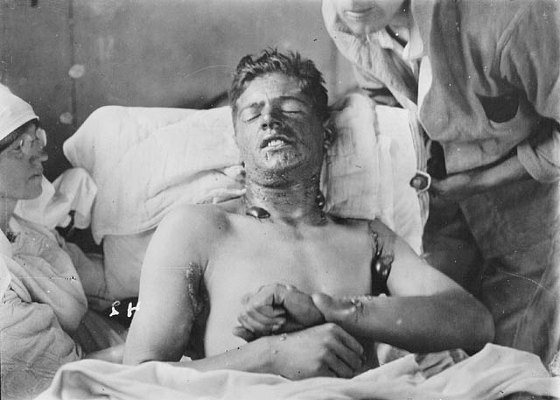
Obr. 3

Slide 7
Zpuchýřující látky
Látka Yperit byla poprvé použita v roce 1917 opět u města Ypres německou armádou
Tyto látky pronikají povrchem těla, poškozují kůži – vznikají puchýře a tkáň se špatně hojí
Poškozují i vnitřní orgány – játra, plíce
Území zůstává zamořené až několik dnů

Slide 8
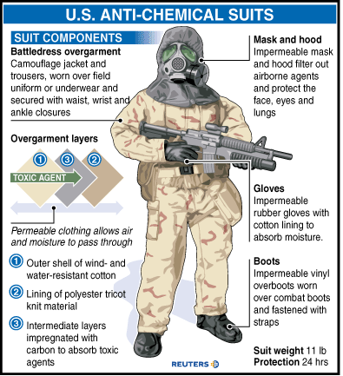
Obr. 4

Slide 9
Nervově-paralytické látky
Začaly se vyvíjet ve 30. letech 20. století
Ve 2. světové válce nebyly naštěstí žádné BCHL použity
Pronikají do těla všemi cestami
Zpočátku zasažený nic nepociťuje, pak nastává rychlá smrt způsobená vyřazením nervové soustavy z činnosti
Patří sem sarin a soman

Slide 10
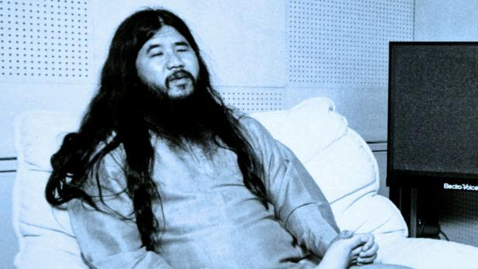
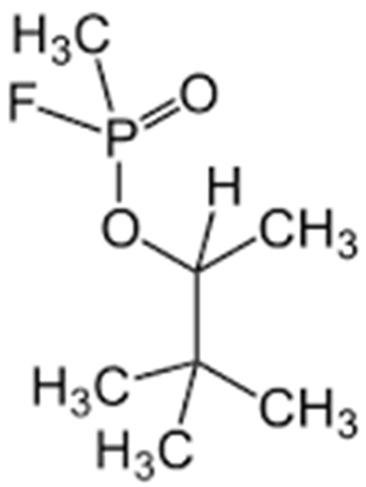
Obr. 5

Slide 11
Další BCHL
Herbicidy – např. defolianty způsobující opad listů – se užívají k likvidaci úrody a k odhalení vojenských úkrytů v lesích protivníka
V letech 1962 – 1971 ve 2. vietnamské válce použila armáda USA v jižním Vietnamu směs 2 herbicidů označovanou jako Agent Orange
Směs byla kontaminována vysoce jedovatým dioxinem, který vážně poškozuje lidské zdraví a zvyšuje riziko postižení lidských plodů

Slide 12
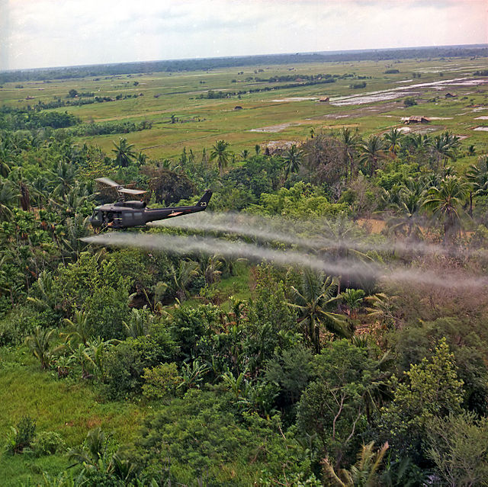
Obr. 6

Slide 13
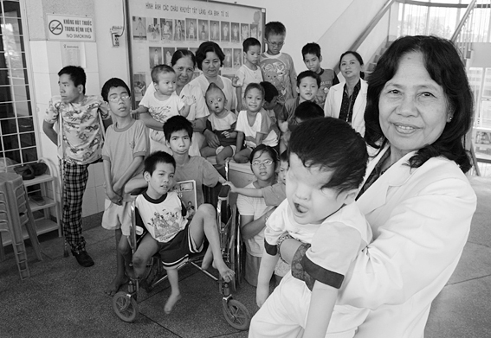
Obr. 7

Slide 14
Mezinárodní úmluvy
Ženevský protokol - mezinárodní úmluva o zákazu použití plynů a bakteriologických zbraní ve válce je dohoda zakazující jako první použít chemické či biologické zbraně ve válce – podepsána v roce 1925
Úmluva o zákazu vývoje, výroby, hromadění zásob a použití chemických zbraní a jejich zničení - 1993, podepsalo 189 zemí, nepodepsaly 4 – Egypt, KLDR, Angola, Jižní Súdán. Izrael smlouvu podepsal, ale neratifikoval

Slide 15
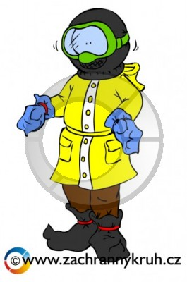
Prostředky improvizované ochrany
Obr. 8
Obr. 9

Slide 16
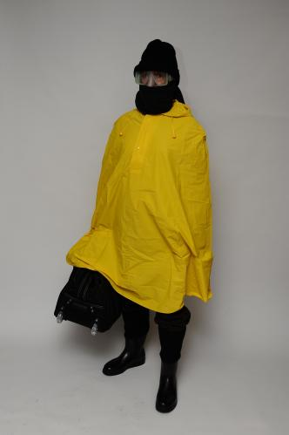
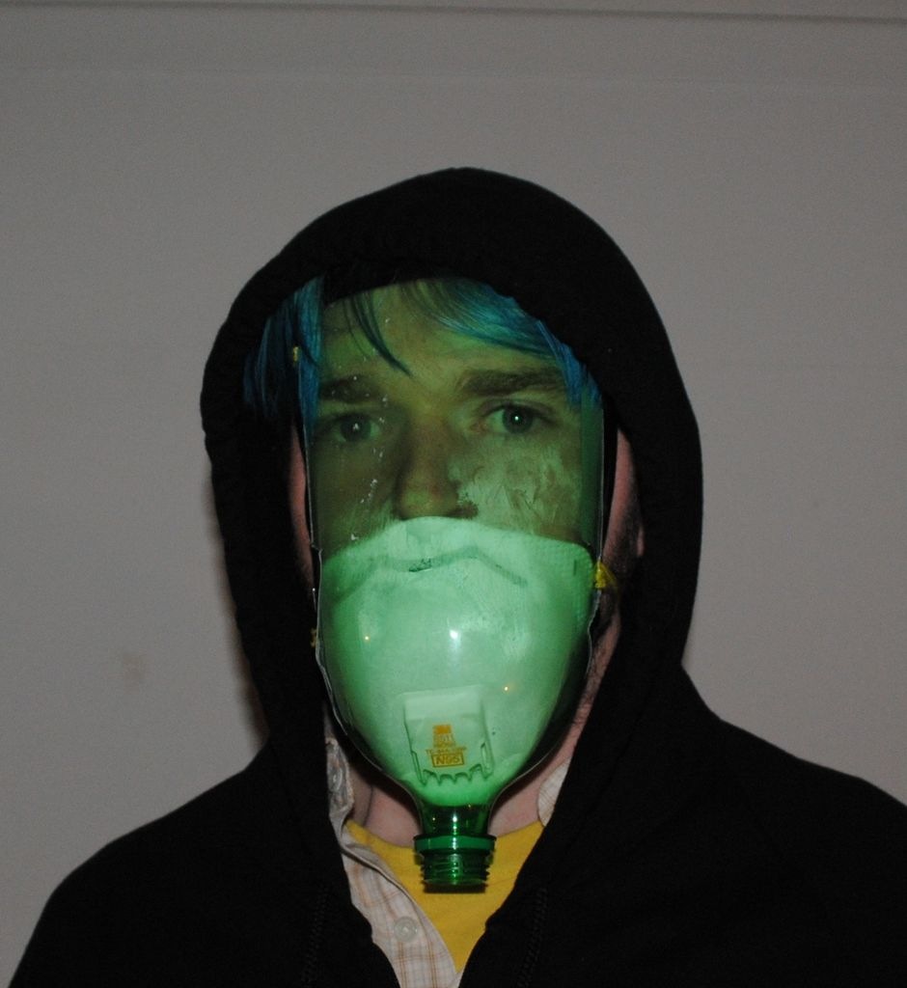
Obr. 10
Obr. 11

Slide 17
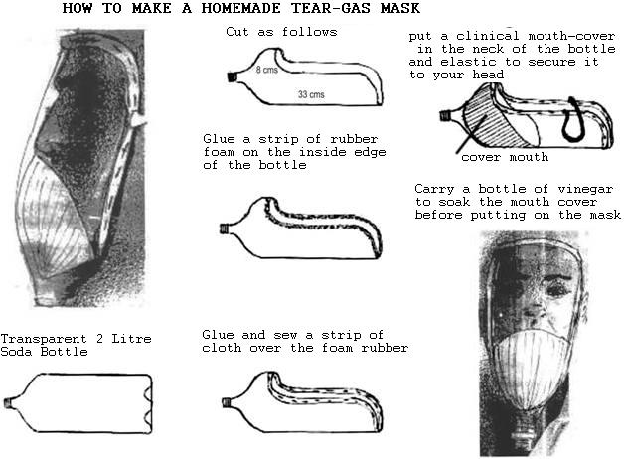
Obr. 12

Slide 18
Proč tato improvizovaná ochrana není dostatečná?
Obr. 13

Slide 19
Zdroje:
http://cs.wikipedia.org/wiki/Chemick%C3%A1_zbra%C5%88#mediaviewer/File:Poison_gas_attack.jpg
http://de.wikipedia.org/wiki/Datei:Livens_gas_projector_loading.jpg
http://cs.wikipedia.org/wiki/Chemick%C3%A1_zbra%C5%88#mediaviewer/File:Mustard_gas_burns.jpg
http://202.194.48.102/englishonline/news/cjzh/2003415212102.htm
http://www.ceskatelevize.cz/ct24/svet/84338-smrt-cihala-v-tokijskem-metru-tehdy-zabijel-sarin/
http://cs.wikipedia.org/wiki/Agent_Orange#mediaviewer/File:Defoliation_agent_spraying.jpg
http://cs.wikipedia.org/wiki/Agent_Orange#mediaviewer/File:A_vietnamese_Professor_is_pictured_with_a_group_of_handicapped_children.jpg
http://www.zachranny-kruh.cz/prostredky-individualni-ochrany.html
http://www.zachranny-kruh.cz/prostredky-individualni-ochrany.html
http://www.hzscr.cz/clanek/hzs-hlavniho-mesta-prahy-menu-ochrana-obyvatelstva-prostredky-individualni-ochrany-prostredky-individualni-ochrany.aspx
http://www.instructables.com/file/FA9MQVRGUS74XON
http://www.instructables.com/file/FQU5LXYGUS75MUF
http://www.ecouterre.com/emergency-bra-doubles-as-a-gas-mask-when-disaster-strikes/emergency-bra-4/
Autor: Mgr. Soňa Krampolová, e-mail: krampolova@eko-g.cz

